Slide 2
Aftrap

Slide 3
Onderhoud van kassen
Verschillende soorten olie en vetten
Lagers smeren
Kettingen afstellen

Slide 4
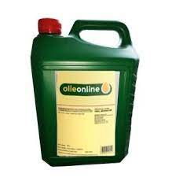
Vetten en olie
Om systemen, apparaten en gereedschappen soepel te laten werken, is het noodzakelijk om deze te voorzien van
Vet
Smeermiddel
Olie.
Dit voorkomt dat de draaiende onderdelen stuk gaan of vastlopen. Er zijn verschillende soorten vet, smeermiddel en olie, ieder geschikt voor een andere toepassing.
Maar wat gebruik je waarvoor?

Slide 5
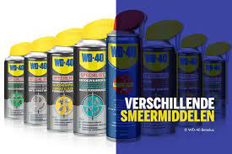
Vet
Vet gebruik je om mechanische systemen te smeren die niet automatisch van olie kunnen worden voorzien.
Ook kun je hier gereedschappen mee smeren.
Je hebt verschillende soorten vetten
Kogellager vet
Keramisch vet
Vaseline

Slide 6
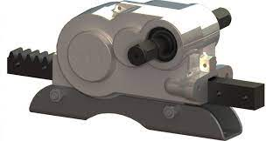
Kogellager vet
Dit gebruik je voor het smeren en beschermen van onder andere alle typen glij-, kogel- en rollagers, assen, kettingen, tandwielen, scharnieren en andere draaiende delen.
In de tuinbouw wordt dit ook vaak ‘tandbanenvet’ genoemd.
Het meest gebruikte kogellagervet in de tuinbouw is Molykote, omdat dit product niet gaat druppelen als het warm wordt.
Hierdoor is het bijvoorbeeld ook geschikt voor het smeren van de scherminstallatie.

Slide 7
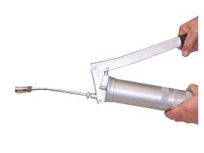
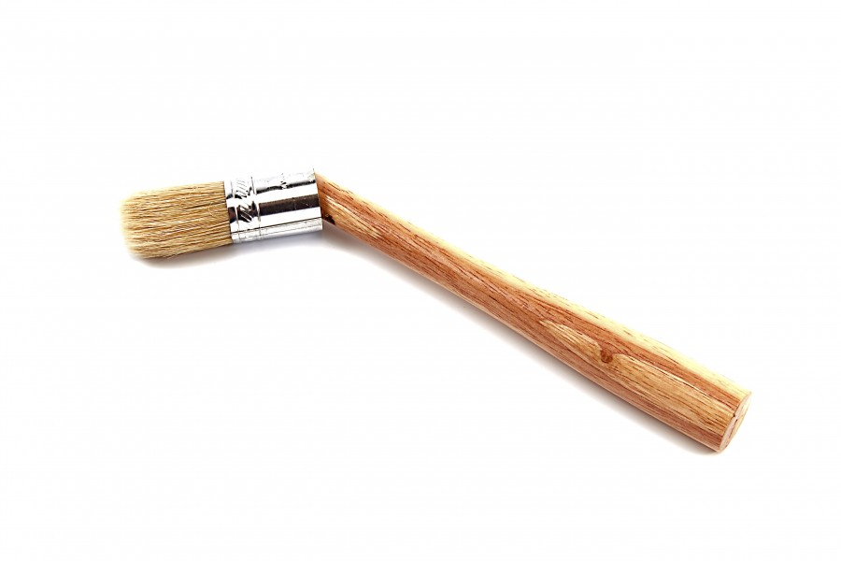
Kogellager vet
Hierdoor is het bijvoorbeeld ook geschikt voor het smeren van de scherminstallatie.
Dit product is verkrijgbaar in kokers voor het smeren van gesloten systemen (dan breng je het aan met een schaarvetpers) en in blikken voor het smeren van open systemen (dan breng je het aan met een bokkenpoot).

Slide 8
Luchtmechaniek smeren

Slide 9
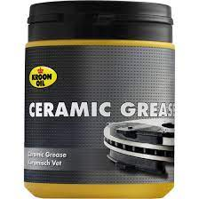
Keramisch vet
Keramisch vet: dit gebruik je voor de montage van onder andere bouten, moeren, bougies, uitlaatdelen en schijfremmen.
Het zorgt ervoor dat de metalen onderdelen bij schroefdraadverbindingen niet vastroesten en dat ze jaren na montage nog steeds eenvoudig aan- of los te draaien zijn.
Het bekendste keramische vet is kopervet.

Slide 10
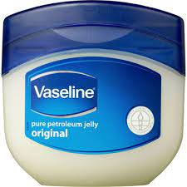
Vaseline
Vaseline kun je gebruiken voor allerlei soorten toepassingen. Het is een prima smeermiddel voor metalen onderdelen zoals het luchtwerk.
Maar het wordt ook veel gebruikt bij het bevestigen van PVC-onderdelen.
Let op: in tegenstelling tot kogellagervet wordt vaseline wel vloeibaar bij hogere temperaturen (40 - 60°C), waardoor het gaat druppelen.

Slide 11
Smeermiddel
Smeermiddel gebruik je – net als vet – om systemen of gereedschappen te smeren.
Het verschil is echter dat een vet een (half)vaste substantie is die vloeibaar wordt wanneer deze ‘in beweging’ komt en dat een smeermiddel direct vloeibaar is.

Slide 12
Smeermiddel
De smeermiddelen bestaan uit olie, een verdikker, een additief (toevoeging) en vaste stoffen. De olie is de gemeenschappelijke drager van de andere bestanddelen en zorgt voor de smering.
De verdikker dient als een soort spons en houdt de olie en de additieven vast in de structuur.
Bij additieven kun je denken aan kleur- en bewaarmiddelen, hoge-temperatuur bestanddelen of middelen die de prestatie van het smeermiddel verbeteren.
Vaste stoffen zijn o.a. grafiet, molybdeensulfide, aluminium, koper, of keramische deeltjes.

Slide 13
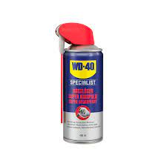
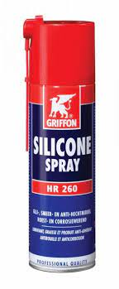
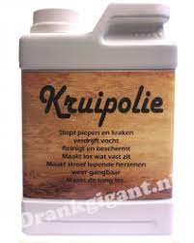
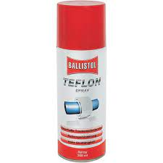
Smeermiddel
Je hebt verschillende soorten smeermiddelen:
Kruipolie
Siliconenspray
Teflonspray

Slide 14
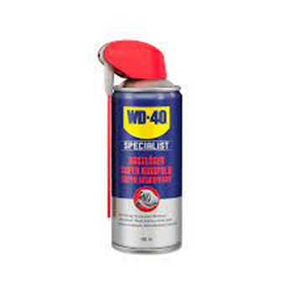
Kruipolie
Kruipolie: dit gebruik je om vastzittende delen los te maken. Kruipolie kan heel diep in kleine ruimtes tussen twee onderdelen ‘kruipen’, waardoor het bijvoorbeeld heel geschikt is om vastgeroeste bouten en moeren los te krijgen, of om een slot te smeren (voor dit laatste kun je ook grafiet gebruiken).
Je kunt kruipolie ook al bij de montage van bouten en moeren aanbrengen, zodat de onderdelen niet aan elkaar roesten in de loop der tijd. De meest bekende producten zijn WD-40 en IMAL

Slide 15
Siliconenspray
Siliconenspray kun je voor allerlei toepassingen gebruiken: als smeermiddel, glijmiddel, oplosmiddel, isoleermiddel of onderhoudsmiddel.
Het stoot water af, beperkt wrijving en heeft een antiroestwerking. Het wordt in de tuinbouw bijvoorbeeld gebruikt voor meetpijpen in de mestbakken, zodat de vlotter vrijer kan bewegen.

Slide 16
Teflonspray
Teflonspray heeft in principe dezelfde werking als siliconenspray. Het grote verschil met siliconenspray is echter dat teflonspray niet gemaakt wordt van olie of siliconen, maar van PTFE (chemische verbinding).
Dit materiaal is vele malen hygiënischer en is daardoor HACCP-goedgekeurd (veiligheid voor voedselindustrie).
Daarom wordt teflonspray vooral gebruikt in de voedingsmiddelenindustrie, bijvoorbeeld voor het smeren van oogstmachines in de groenteteelt.

Slide 17
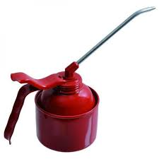
Olie
Ook olie gebruik je om mechanische systemen te smeren, maar in tegenstelling tot vetten en smeermiddelen giet je de olie in het systeem, waarna het systeem automatisch gesmeerd wordt.
Het is daarom van belang dat je de olie van een systeem regelmatig controleert en indien nodig ververst of bijvult

Slide 18
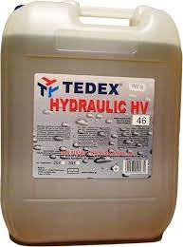
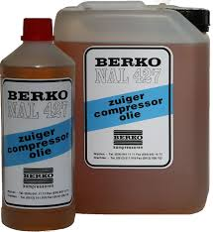
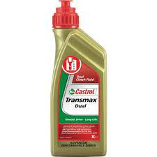
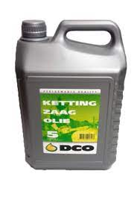
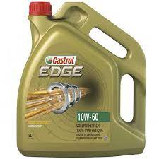
Olie
Je hebt verschillende soorten olie:
Motorolie
Hydraulische olie
Transmissie olie
Kettingzaag olie
Zuigercompressor olie

Slide 19
Motorolie
Dit gebruik je om een benzine- of dieselmotor te smeren, zodat de bewegende onderdelen soepel blijven bewegen.
Welke soort motorolie je gebruikt, is afhankelijk van het apparaat. Firezone TCW Semi Synthetic wordt vooral gebruikt voor kleine, 2-takt benzineapparaten.
Terwijl Firezone Heavy Travel juist bedoeld is voor grotere benzineapparaten.

Slide 20
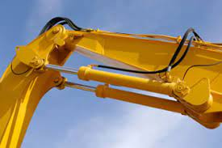
Hydraulische olie
Dit brengt bewegingen en krachten binnen een machine over, bijvoorbeeld bij kranen en remsystemen.
In de tuinbouw wordt hydraulische olie bijvoorbeeld gebruikt voor het smeren van de schaardelen van een buisrailwagen.
Het meest gebruikte product hiervoor is Hydro HVLP.

Slide 21
Transmissie olie
Transmissie olie gebruik je voor het smeren van transmissies van voertuigen (de versnellingsbak).
Door de versnellingsbak te smeren, zorg je ervoor dat deze soepeler schakelt en daardoor langer meegaat.

Slide 22
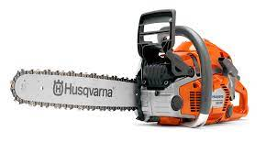
Kettingzaagolie
Kettingzaagolie gebruik je om de zaagketting van een kettingzaag te smeren, zodat deze niet vastloopt of breekt.

Slide 23
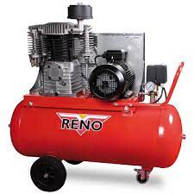
Zuigercompressor olie
Zuigercompressorolie gebruik je om een compressor te smeren.
Ook is het geschikt voor het smeren van luchtgereedschap.

Slide 24
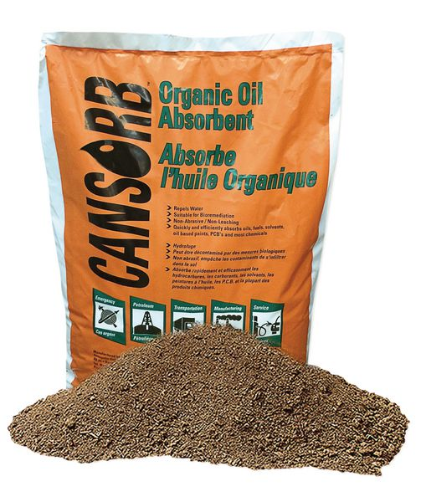
Absorptiekorrels
Het kan gebeuren dat je een vet, smeermiddel of olie morst of dat een machine of apparaat olie lekt.
Met name op een vloer kan dit voor problemen zorgen, omdat het hierdoor heel glad wordt.
Door absorptiekorrels over het gemorste middel te strooien, wordt het middel geabsorbeerd en het oppervlak dus gereinigd.

Slide 25
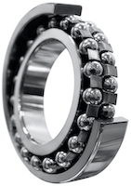
Wat is een lager en waar worden lagers voor gebruikt?
Lagers zijn onderdelen die worden gebruikt voor het verlagen van de wrijving tussen verschillende bewegende delen van een constructie.
Lagers worden over het algemeen gebruikt voor het versoepelen van een lineaire beweging of roterende beweging. Er zijn verschillende soorten lagers ontwikkelt.
Voor de duidelijkheid zijn lagers onderverdeeld in een aantal categorieën. Deze onderverdeling is gebaseerd op de bewegingsrichting en de vorm van de lagers.

Slide 26
Eigenschappen van lagers
Lagers hebben verschillende eigenschappen. Allereerst is de vorm van de lagers belangrijk. De meeste lagers bestaan uit ronde kogels of rollers.
Ook de hardheid en andere eigenschappen van het materiaal zijn van belang. Lagers kunnen worden gemaakt van kunststoffen maar ook van metalen.

Slide 27
Eigenschappen van lagers
De wrijving van de lagers en tussen de lagers kan daarnaast verder worden vermindert door de juiste smeermiddelen toe te passen. Hierbij is de viscositeit belangrijk.
Dit viscositeit is de vloeibaarheid van een vloeistof. Deze kan veranderen naarmate lagers warm worden door de beweging die ze maken. De viscositeit moet voldoende zijn om de lagers goed te smeren wanneer deze bewegen.
Daarnaast kan een te hoge viscositeit er voor zorgen dat lagers moeilijker kunnen bewegen omdat het smeervet of de smeerolie te stug is.

Slide 28
Hoe werken lagers?

Slide 29
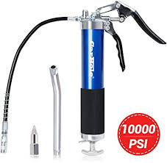
Vetspuit (of schaarvetpers)
Een vetspuit wordt vooral gebruikt voor het onderhoud van machines en voertuigen. Door dit soort apparatuur goed te smeren blijft het langer in goede conditie en wordt de levensduur verlengd.
Onder hoge druk wordt het vet door een smeernippel geperst. Dit kan door de hendel van de vetspuit over te halen.

Slide 30
Vetspuit (of schaarvetpers)
Vetspuiten worden veel ingezet in (auto) garages, de agrarische sector en voor industriële toepassingen. Een vetspuit is een handig gereedschap voor het smeren van bijvoorbeeld lagers, scharnieren of wielnaven.
Met een vetspuit kan vet heel precies op de te smeren plek worden aangebracht. Je handen blijven schoon en vetvrij en in korte tijd kun je een groot aantal apparaten of machines onderhouden.

Slide 31
Vetpatroon verwisselen bij een vetspuit

Slide 32
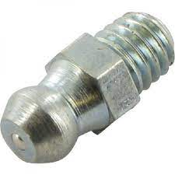
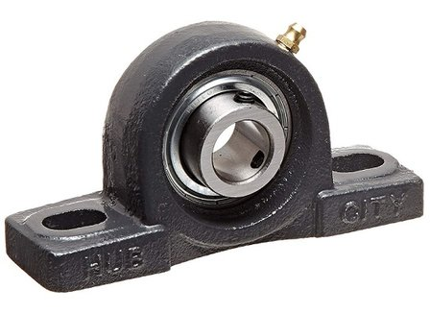
Vetnippel
Een smeernippel, ook wel vetnippel genoemd, is een klein mondstukje dat is verbonden met een wiellager via een schroefdraad.
Via de smeernippel komt het nodige smeermiddel bij het lager, zodat het apparaat of de machine duurzaam soepel blijft draaien.

Slide 33
Hoe werkt een vetnippel

